Slide 1
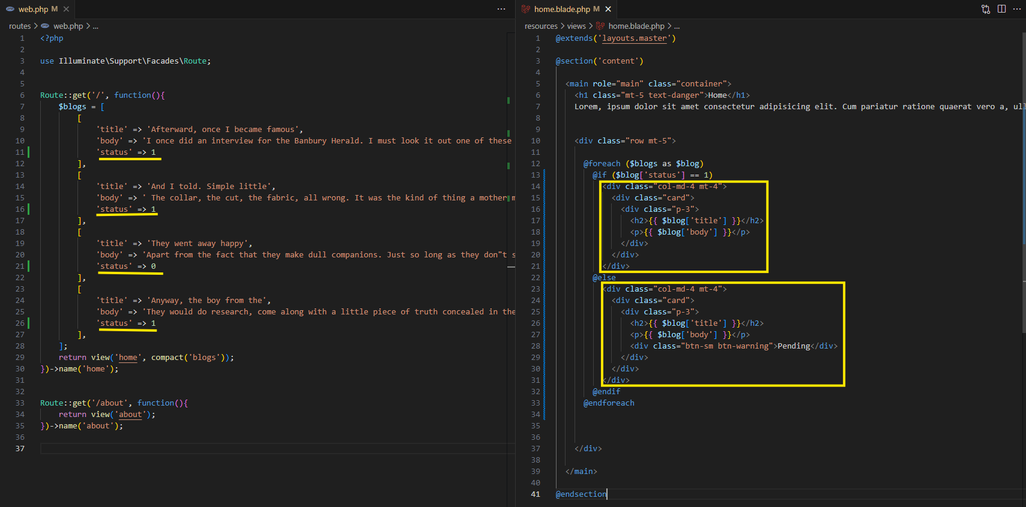
İndi keçək Blade-də istifadə olunan @if direktivinə. Bu, şərti ifadələrin yazılması üçün istifadə olunur və PHP-dəki if strukturu ilə eynidir.

Slide 2
Hər blog üçün $blog['status'] dəyəri yoxlanılır.
Əgər status 1-dirsə, o zaman normal şəkildə göstərilir.
Əgər status 0-dırsa, o zaman əlavə olaraq "Pending" etiketi ilə göstərilir.

Slide 3
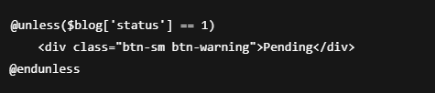
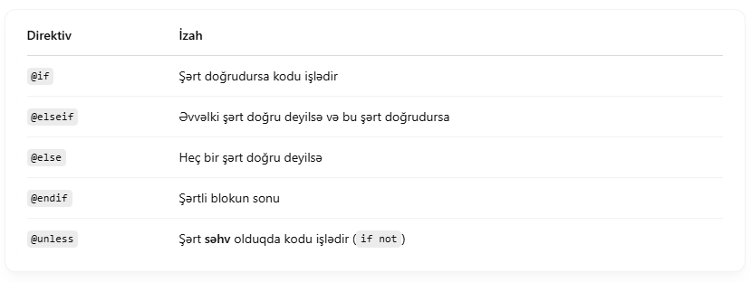
Alternativlər və əlavələr: @unless (əgər deyilsə). Yəni `if NOT` -a bərabərdir.
Yekun:

Slide 4
.

